Slide 1
«Большой спорт на селе»

Slide 2
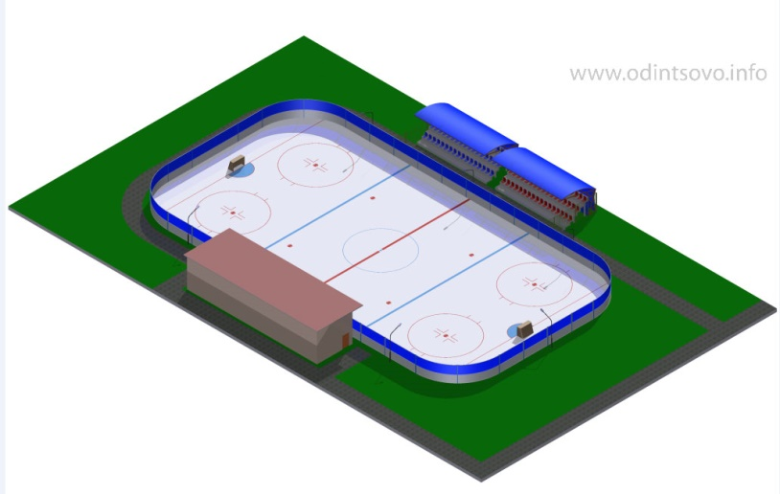
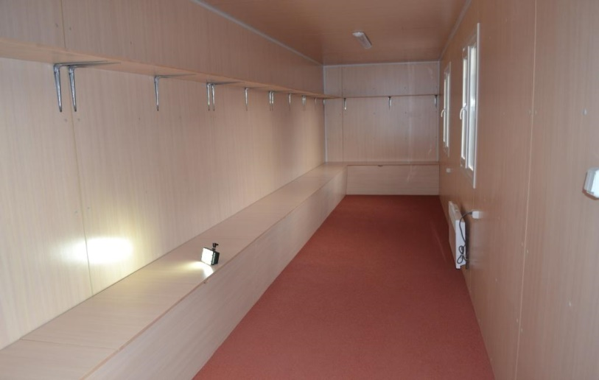
В развитие инфраструктуры Министерство включает строительство малобюджетных ФОКов, закупка и установка 29 хоккейных кортов с мобильными раздевалками на территории муниципальных образований с 2021 по 2023 года

Slide 3
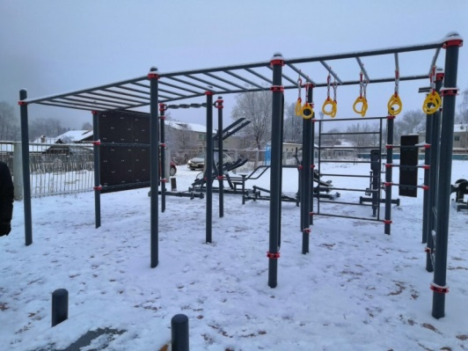
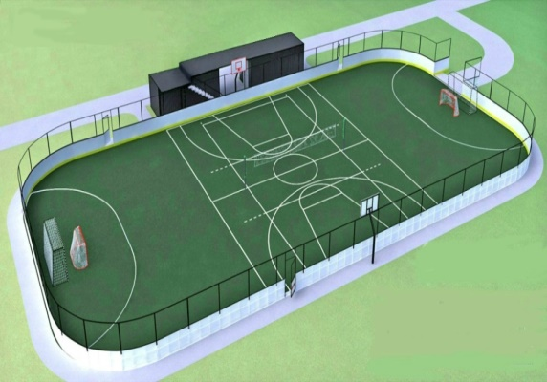
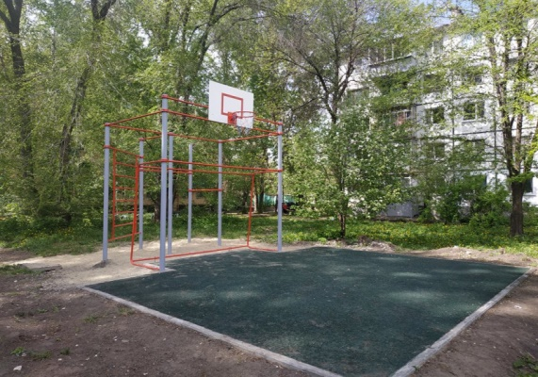
В 2021 году предусмотрено создание и модернизация 10 объектов спорта, установка 14 уличных спортивных площадок, 3 площадок ГТО, 9 хоккейных кортов с модульными раздевальными блоками.

Slide 4
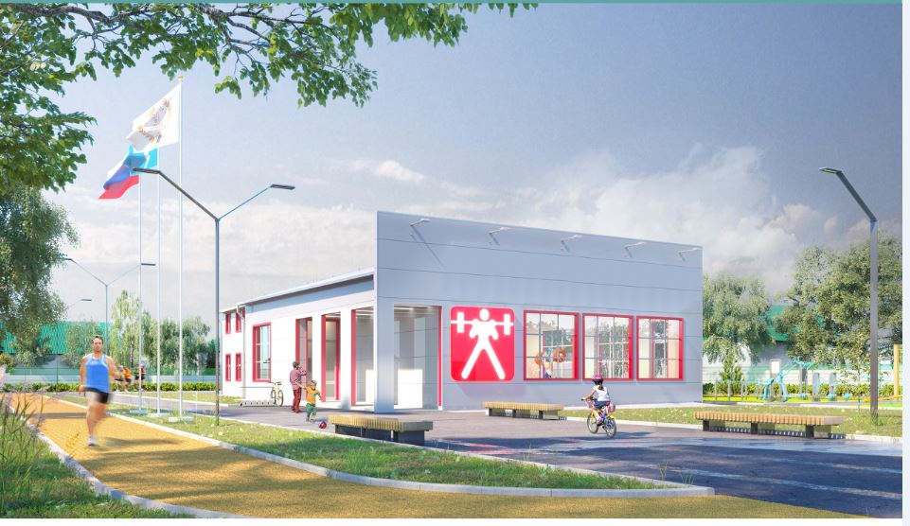
Строительство объектов спорта:
- строительство Центра бокса и пауэрлифтинга в р.п. Сурское

Slide 5
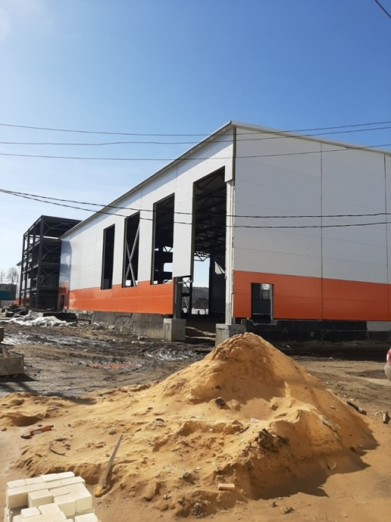
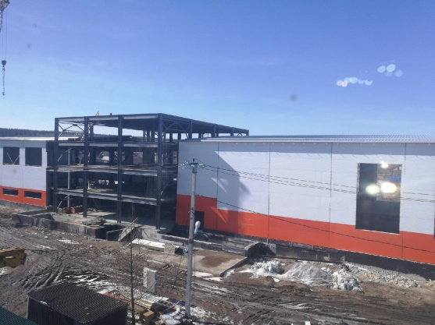
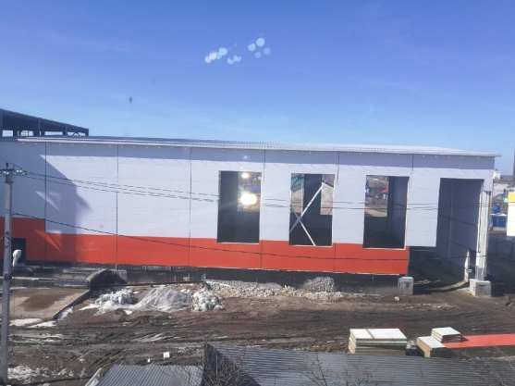
Строительство объектов спорта:
- строительство ФОКа с плавательным бассейном и универсальным игровым залом в р.п. Кузоватово

Slide 6
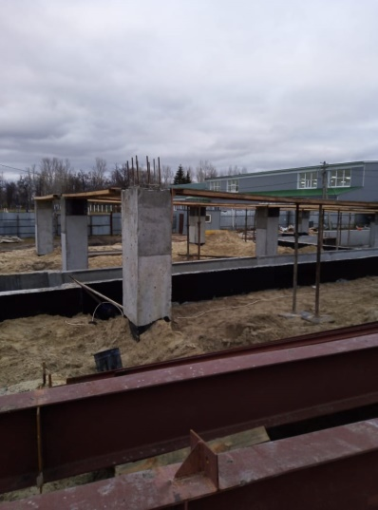
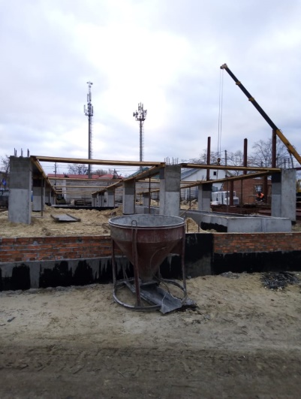
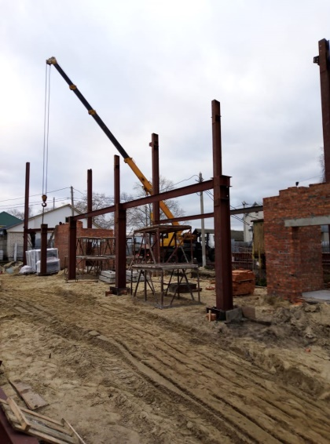
Строительство объектов спорта:
- строительство физкультурно-оздоровительного комплекса с плавательным бассейном в р.п. Ишеевка

Slide 7
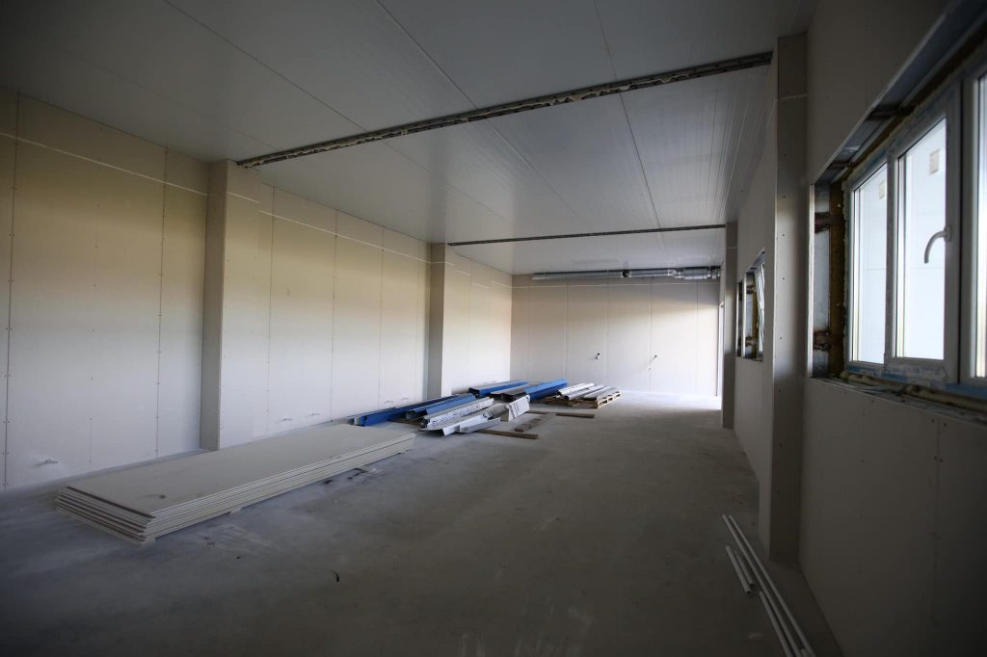
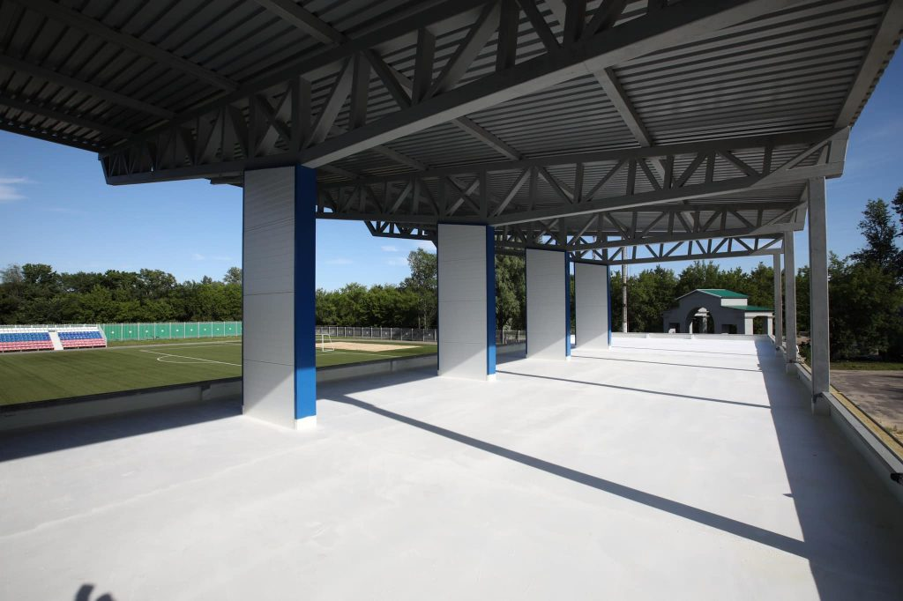
Реконструкция и капитальный ремонт:
- реконструкция стадиона «Нефтяник» в р.п. Новоспасское

Slide 8
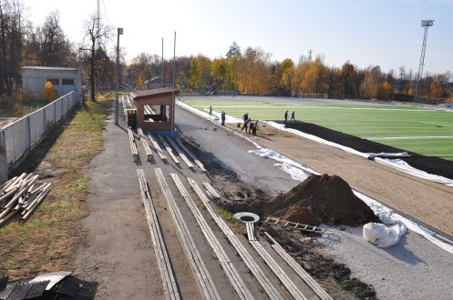
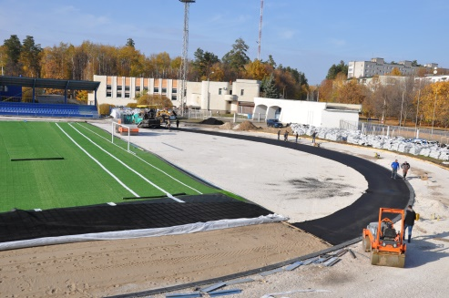
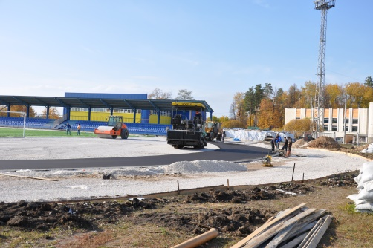
Реконструкция и капитальный ремонт:
- капитальный ремонт стадиона «Старт» в г. Барыше

Slide 9
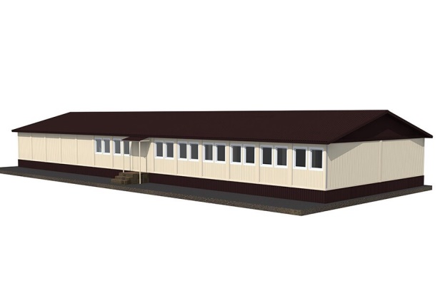
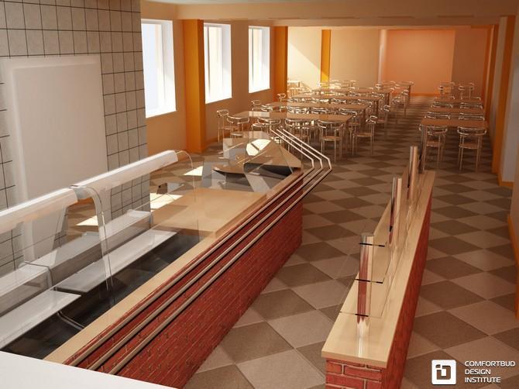
Реконструкция и капитальный ремонт:
- завершение реконструкции СОЛ «Сокол» в с. Акшуат Барышского района.

Slide 10
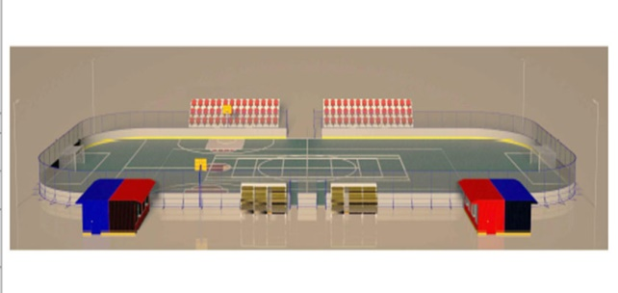
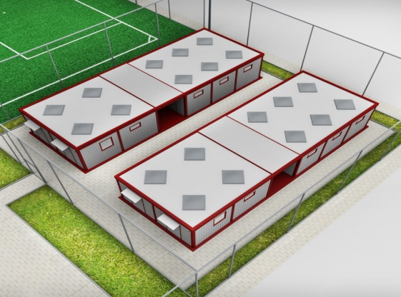
Установка хоккейных кортов с мобильными раздевалками в муниципальных образованиях:
«Барышский район» - 1
«Старомайнский район» - 1
«Вешкаймский район» - 1
«Инзенский район» - 1
«Кузоватовский район» - 1
«Мелекесский район» - 1
«Старомайнский район» - 1
«Сурский район» - 1
«Чердаклинский район» - 1

Slide 11
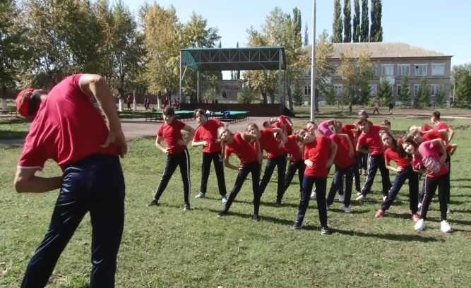
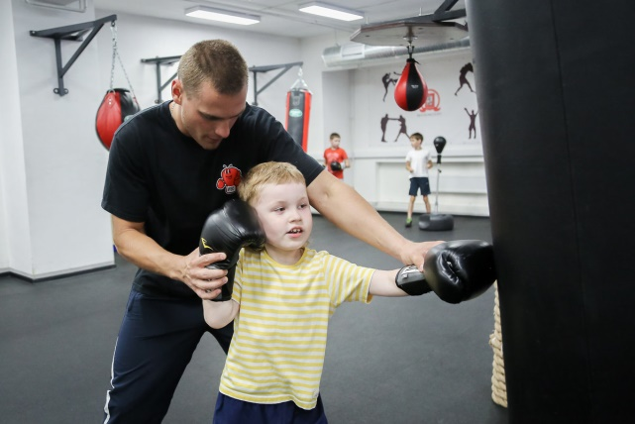
Согласно программе «Спорт на селе» каждый тренер, который приедет работать в сельскую спортивную организацию, получит единовременную выплату в размере 1 млн. рублей. Эти деньги можно будет использовать на приобретение жилья.
В соответствии с условиями программы тренер должен будет отработать в сельской местности течение 5 лет со дня заключения договора.

Slide 12
Проект позволит посредством консолидации усилий Министерства и муниципалитетов Ульяновской области реализовать комплексный подход в создании условий для занятий спортом в сельской местности:
-привлечь в сельские населённые пункты кадры и оказать материальную поддержку тренерам, осуществляющим спортивную подготовку;
-предоставить возможность сельским школьникам возможность полноценно заниматься спортом, проходить качественную спортивную подготовку.
Программа будет действовать до 2025 года, уже в этом году 10 тренеров получат свой грант.

Slide 13
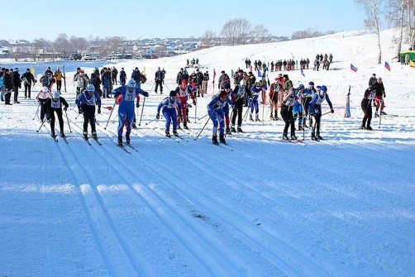
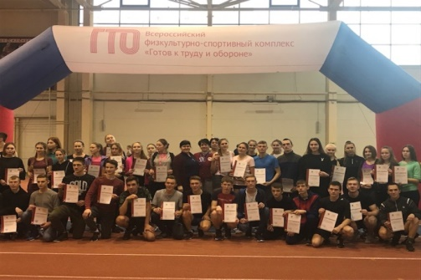
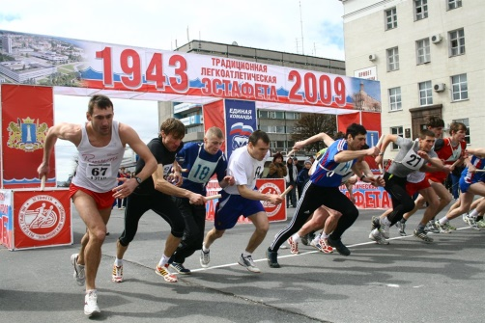
Мероприятия:
- зимние и летние сельские спортивные игры;
- региональные фестивали ВФСК «ГТО»;
- традиционная легкоатлетическая эстафета на приз газеты «Ульяновская правда»;

Slide 14
Реализация комплекса «ГТО» немного о статистике за последние пять лет:
МО «Новоспасский район» зарегистрированных — 1588 чел., принявших в 2020 году— 85 чел.
МО «Павловский район» зарегистрированных — 1191чел., принявших в 2020 году — 105 чел.
МО «Старокулаткинский район» зарегистрированных — 796чел, принявших в 2020 году — 76 чел.
МО «Радищевский район» зарегистрированных — 1269чел., принявших в 2020 году — 62 чел.
МО «Николаевский район» зарегистрированных 1910 человек, принявших в 2020 году 45 человек.

Slide 15
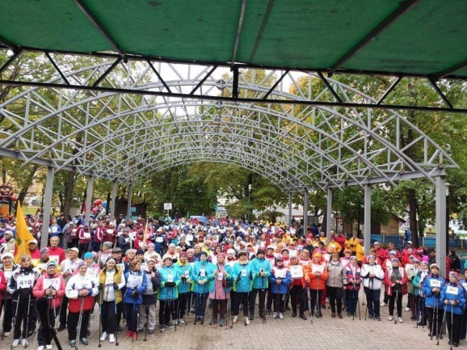
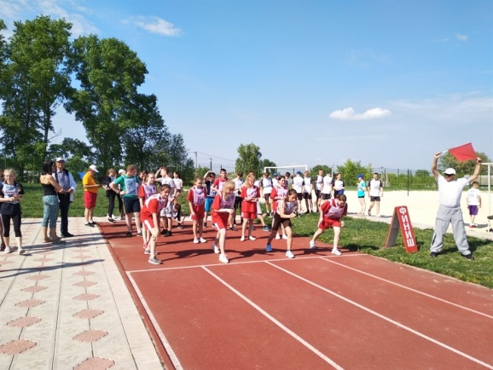
Мероприятия:
- региональный фестиваль северной ходьбы;
- региональный этап президентских спортивных игр;
- региональный этап президентских спортивных состязаний;

Slide 16
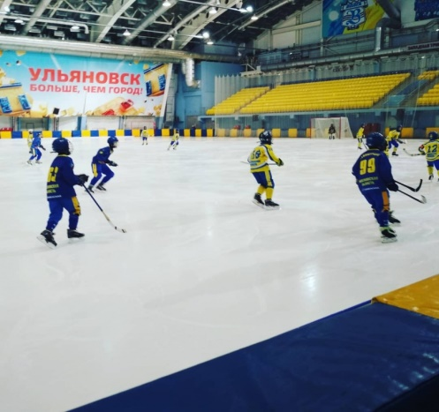
Мероприятия:
соревнования в рамках проектов:
-«Волейбол в школу»
-«Баскетбол в школу»
-«Мини-футбол в школу»
-«Плетёный мяч»
-«Золотая шайба»

Slide 17
Загруженность спортивных объектов:

Slide 18
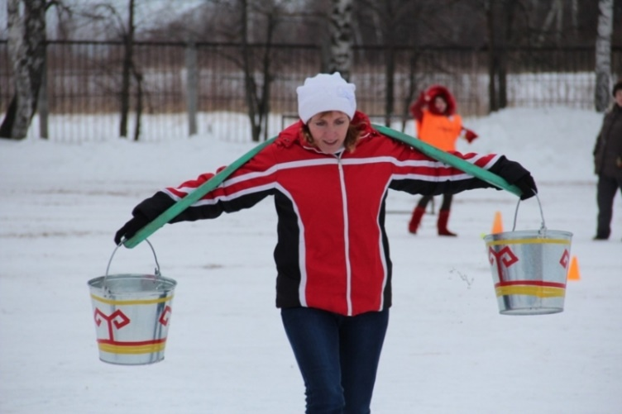
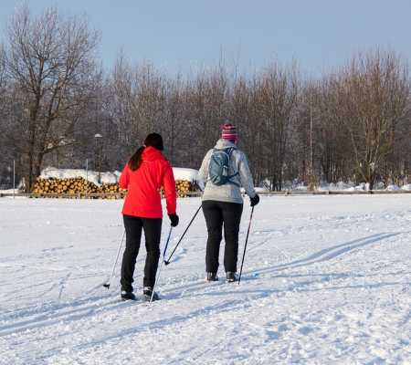
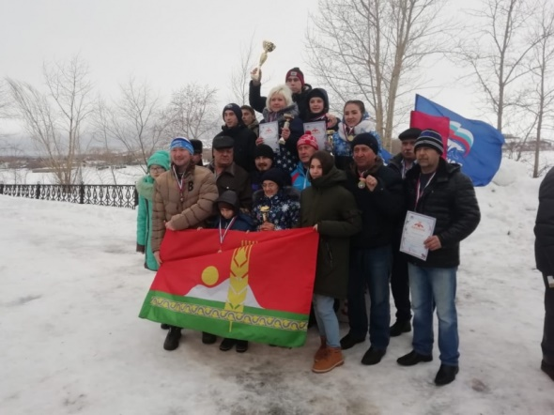
Региональный этап Х зимних сельских спортивных игр который пройдет с 19-21 февраля 2021 года в Сенгилее!

Slide 19
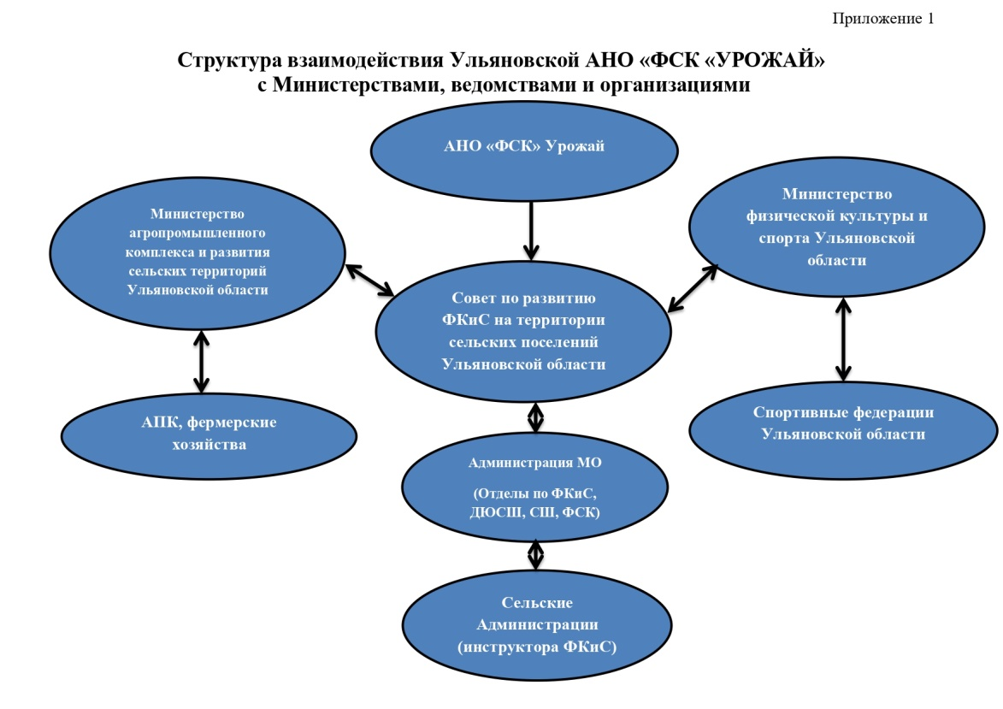
«УРОЖАЙ»
С целью развития и поддержки сельского спорта, на территории Ульяновской области планируется возобновить работу АНО ФСК «УРОЖАЙ»

Slide 20
Спасибо за внимание!

